Slide 1


코리아IT아카데미
JAVA를 활용한
콘솔프로그램
Movie Review App
국비_정보처리기능사
백수정

Slide 2

contents
Movie Review App
01
02
03
프로젝트 개요
기능 소개
코드 및 실행화면
Notes:
프로젝트 개요 – 프로젝트 목적과 목표, 프로젝트의 주제 소개
기능 소개 – 프로그램 제공하는 주요 기능 소개
코드 및 실행화면

Slide 3


01 프로젝트 개요
Movie Review App
프로젝트 목적
프로젝트 목표
프로젝트 주제
객체지향 프로그래밍 수업에서 학습한 원리와 기법을 통해 나만의 콘솔 프로그램을 만들어서 학습을 깊이 있게 이해
JAVA 언어를 사용하여 실용적이고 유용한 콘솔 기반 애플리케이션 개발
MVC 패턴과 CRUE가 기본적으로 적용된 애플리케이션 개발
영화 및 드라마 등을 편하게 시청 할 수 있는 OTT 플랫폼을 수요 증가로 인하여 관람 하였던 영화의 정보를 손쉽게 확인 할 수 있는 프로그램 개발
영화 리뷰 애플리케이션을 토대로 객체지향적 설계 및 구현을 연습
사용자가 영화 리뷰를 등록, 수정 삭제, 관리 할 수 있는 기능을 구현
사용자가 원하는 영화의 별점 및 장르를 검색하여 확인 할 수 있는 기능 제공
miricompany

Slide 4

02 프로그램 기능
Movie Review App
1. 영화 리뷰 등록
사용자가 영화의 리뷰를 간편하게 등록 할 수 있는 기능
2. 영화 리뷰 리스트
사용자가 등록한 영화 리뷰 리스트를 출력하는 기능
3. 영화 리뷰 수정
사용자가 등록한 영화 리뷰를 수정할 수 있는 기능
4. 영화 리뷰 삭제
사용자가 등록한 영화 리뷰를 삭제할 수 있는 기능
5. 영화 별점 리스트
사용자가 원하는 영화 리뷰 별점 이상의 영화 리뷰 리스트를 출력하는 기능
6. 영화 장르 리스트
사용자가 원하는 장르의 영화 리뷰 리스트를 출력하는 기능
miricompany
7. 영화 랭킹 리스트
별점 및 랭킹의 1~3순위를 출력하는 기능
miricompany

Slide 5
03 코드 및 실행화면(Dto)
Movie Review App
package dto;
public class MovieDto {
private int movieNumber;
private String movieName;
private String genre;
private int rating;
private String review;
public MovieDto() {
}
public int getMovieNumber() {return movieNumber;}
public void setMovieNumber(int movieNumber) {this.movieNumber = movieNumber;}
… getter, setter
public MovieDto(int movieNumber, String movieName, String genre, int rating, String review) {
this.movieNumber = movieNumber;
this.movieName = movieName;
this.genre = genre;
this.rating = rating;
this.review = review;
}
@Override
public String toString() {
return "[영화번호: " + movieNumber + ", 영화명: " + movieName + ", 장르: " + genre + ", 별점: "
+ rating + ", 한줄평: " + review + "]";
}
}
Dto 변수 생성
movieNumber: 영화 번호
movieName: 영화명
Genre: 영화 장르
rating: 별점
review: 한줄평
기본 생성자 생성
객체 생성시 초기화 수행을 위해 생성
Getter와 Setter 생성
외부에서 직접 접근을 하지 못하게 하기 위해 생성
매개변수가 있는 생성자 생성
새로운 객체 생성 시 변수 값을 바로 넣을 수 있게 하기 위해 생성
toString 생성
객체를 문자열로 반환하여 쉽게 확인 할 수 있게 하기 위해 생성

Slide 6
03 코드 및 실행화면(AppMenu)
Movie Review App
package view;
public class MovieView {
Scanner sc = new Scanner(System.in);
public int getMenu() {
System.out.println("================================== Movie Review App ==================================");
System.out.println("---------------------------------- MENU ----------------------------------");
System.out.println("---------------------------------- 0: 프로그램 종료 ----------------------------------");
System.out.println("---------------------------------- 1: 영화 리뷰 등록 ----------------------------------");
System.out.println("---------------------------------- 2: 영화 리뷰 리스트 --------------------------------");
System.out.println("---------------------------------- 3: 영화 리뷰 수정 ----------------------------------");
System.out.println("---------------------------------- 4: 영화 리뷰 삭제 ----------------------------------");
System.out.println("---------------------------------- 5: 영화 별점 리스트 --------------------------------");
System.out.println("---------------------------------- 6: 영화 장르 리스트 --------------------------------");
System.out.println("---------------------------------- 7: 영화 랭킹 리스트 --------------------------------");
System.out.println("======================================================================================");
System.err.print("Choice Menu: ");
int selectNumber = -1;
selectNumber = sc.nextInt();
sc.nextLine();
return selectNumber;
}}
view 클래스에서 getMenu() 함수 생성
Console 출력 화면 생성
selectNumber의 초기값은 Menu에 없는 “-1”값으로 초기화
Scanner 클래스를 이용하여 사용자가 원하는 메뉴를 입력하면 selectNumber에 저장이 되고 반환이 되게 설정
Scanner클래스의 nextint()는 사용자 입력의 마지막 개행문자(enter)를 제거하지않아 다음에 호출되는 nextline()까지 처리되기때문에 nextline()을 추가

Slide 7
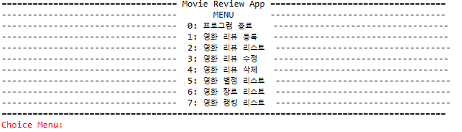
03 코드 및 실행화면(AppMenu)
Movie Review App
package controller;
public class MovieController {
public void runStartApp() {
int selectNumber;
while(true) {
selectNumber = movieView.getMenu();
switch (selectNumber) {
case 0:
return;
case 1:
// 영화 등록
break;
case 2:
// 리뷰 확인
break;
…
default:
System.out.println("시스템에 없는 메뉴를 선택하였습니다.
다른 메뉴를 선택 부탁드립니다.");
break;
}}}}
package main;
public class MovieApp {
public static void main(String[] args) {
MovieController movieController = new MovieController();
movieController.runStartApp();
}
Console 화면
Controller 클래스에서 runStartApp() 함수 생성
movieView.getMenu()에서 selectNumber를 받아와서 사용자가 입력한 값에 따라 switch로 해당 메뉴를 선택
메뉴에 없는 번호를 입력하였을 경우 default에 있는 부분 출력
Main 클래스에서 controller 인스턴스 생성
Controller에 있는 runStartApp() 함수를 호출하여 console에 AppMenu 실행

Slide 8
03 코드 및 실행화면(Create Movie)
Movie Review App
package view;
public class MovieView {
public MovieDto createMovie(int movieNumber) {
System.out.print("영화명: ");
String movieName = sc.nextLine();
System.out.print("장르: ");
String genre = sc.nextLine();
System.out.print("별점(1~5까지 입력): ");
int rating = sc.nextInt();
sc.nextLine();
System.out.print("한줄평: ");
String review = sc.nextLine();
return new MovieDto(movieNumber, movieName, genre, rating, review);
}}
package service;
public class MovieRepository implements MovieService{
private List<MovieDto> movieDtos = new ArrayList<>();
private int nextNumber = 0;
public MovieRepository() { loadData();}
@Override
public void createMovie(MovieDto movieDto) {
movieDto.setMovieNumber(nextNumber);
movieDtos.add(movieDto);
saveData();
nextNumber++;
}
View 클래스에서 MovieView() 함수 생성
Scanner클래스를 통해 사용자가 입력한 값을 MovieDto로 받기
Service인터페이스를 구현한 repository에서 createMovie() 함수 생성
movieDtos라는 list를 생성하여 함수 호출 시 매개변수로 넣은 dto를 movieDtos에 추가
추가 시 saveData()라는 함수를 사용하여 메모리가 아닌 파일로 저장
movieNumber의 경우 추가될때마다 1씩 증가를 해야되기 때문에 nextNumber++ 설정

Slide 9
03 코드 및 실행화면(Create Movie)
Movie Review App
public class MovieRepository implements MovieService{
private void saveData() {
try (PrintWriter writer = new PrintWriter(new FileWriter("movie_data.txt"))){
for(MovieDto movieDto : movieDtos) {
writer.println(movieDto.getMovieNumber() + "," + movieDto.getMovieName() + ","+ movieDto.getGenre() + ","+ movieDto.getRating() + ","+ movieDto.getReview());}
} catch (Exception e) {
e.printStackTrace();
}}
public class MovieController {
public void createMovie() {
int nextNumber = 0;
MovieDto movieDto = movieView.createMovie(nextNumber);
movieService.createMovie(movieDto);
nextNumber++;
}}
case 1:
// 리뷰 등록
createMovie();
break;
Repository 클래스에 saveData() 함수 생성
printWriter 생성시 FileWriter를 매개변수로 전달하여“movie_data.txt”파일을 열어서 데이터 쓰기 작업을 실행
Controller 클래스에 createMovie() 함수 생성
movieServie.createMovie에 매개변수로 movie.createMovie(nextNumber)를 넣어서 함수 호출하면 사용자가 입력한 정보가 저장되게 한다
Controller 클래스에 runStartApp() 함수 case1에 createMovie() 함수 호출

Slide 10
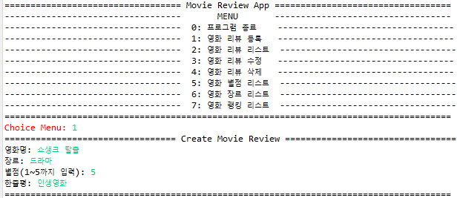
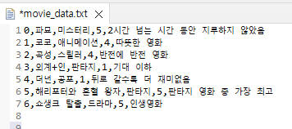
03 코드 및 실행화면(Create Movie)
Movie Review App
Console 화면
Movie_data 파일
Console에 1번 메뉴 입력 후 영화 리뷰 등록
리뷰 등록 시 movie_data.txt 파일에 데이터 입력
데이터의 경우 “,”로 구분하여 파일에 써짐
등록시마다 NextNumber를 통해 movieNumber가 1씩 증가되어 저장

Slide 11
03 코드 및 실행화면(Get Movie List)
Movie Review App
public class MovieView {
Public void getMoiveList(List<MovieDto>movieDtos) {
for(MovieDto movieDto : movieDtos) {
System.out.println(movieDto.toString());
}}}
private void loadData() {
try (Scanner scanner = new Scanner(new File("movie_data.txt"))){
int maxNumber = 0;
while (scanner.hasNextLine()) {
String[] data = scanner.nextLine().split(",");
int number = Integer.parseInt(data[0]);
if(number > maxNumber) {
maxNumber = number;
}
String movieName = data[1];
String genre = data[2];
int rating = Integer.parseInt(data[3]);
String review = data[4];
movieDtos.add(new MovieDto(number, movieName, genre, rating, review));
}
nextNumber = maxNumber + 1 ;
} catch (Exception e) {
System.out.println("영화 리뷰 데이터 파일이 없습니다. 새로운 파일을 생성합니다.");
}
}}
public class MovieRepository implements MovieService{
public MovieRepository() {
loadData();
}
@Override
public List<MovieDto> getMovieList() {
return movieDtos;
}
View클래스에 MovieView() 함수 생성
MovieDto리스트를 매개변수로 받아서 toString으로 리스트 출력
Repository클래스에서 getmoveList() 함수 생성하여 movieDtos를 반환
Repository클래스에서 loadData() 함수 생성
Scanner클래스를 통해 파일을 열어서 읽기
Split(“,”)을 사용하여 쉼표로 분할하여 배열에 저장
movieDto객체를 생성하여 해당하는 요소를 배열에서 넣기
Repository 기본 생성자에 loadData()를 호출하여 파일에 있는 데이터를 가져오기

Slide 12
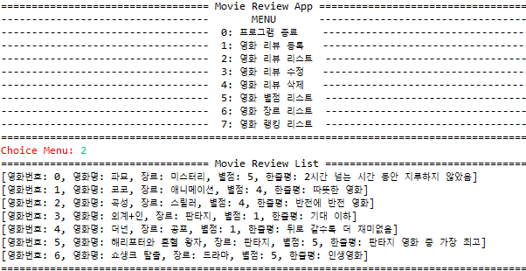
03 코드 및 실행화면(Get Movie List)
Movie Review App
public class MovieController {
public void getMovieList() {
movieView.getMoiveList(movieService.getMovieList());
}
}
Console 화면
case 2:
// 리뷰 확인
getMovieList();
break;
Controller 클래스에 getMovieList() 함수 생성
movieView.getMoiveList에 movieServie.getmovieList()를 매개변수로 넣어 영화 리뷰 리스트 가져오기
Controller 클래스에 runStartApp() 함수 case2에 getMovieList() 함수 호출
Console에 2번을 입력할 경우 저장된 모든 영화 리뷰 리스트를 보여줌

Slide 13
03 코드 및 실행화면(Update Movie)
Movie Review App
public class MovieRepository implements MovieService{
@Override
public void updateMovie(int movieNumber, String movieName, String genre, int rating, String review) {
MovieDto movieUpdate = null;
for(MovieDto movie : movieDtos) {
if(movie.getMovieNumber()== movieNumber) {
movieUpdate = movie;
break;
}
}
if (movieUpdate != null) {
movieUpdate.setMovieName(movieName);
movieUpdate.setGenre(genre);
movieUpdate.setRating(rating);
movieUpdate.setReview(review);
saveData();
System.out.println("영화리뷰가 성공적으로 업데이트되었습니다.");
}else {
System.out.println("해당 번호의 영화리뷰를 찾을 수 없습니다.");
}
Repository클래스에 updateMovie 함수 생성
입력 중

Slide 14






05 전화 예절 안내
Business Manual for Company CS Representatives
*페이지 내 인물사진은 샘플이미지입니다.
전화 받기
전화 걸기
부재중 시
항의 전화
벨이 3번 울리기 전에 받는다.
소속과 이름을 밝힌다.
용건을 묻고 메모한다.
필요한 내용을 미리 정리한다.
소속과 이름을 밝힌다.
상대를 확인 한다.
복귀 예정 시간을 알린다.
용건에 대한 메모를 남긴다.
이름을 밝혀 책임 소재를 명확히 한다.
감정이 상하지 않도록 끝까지 듣는다.
변명하지 않고 정중히 사과한다.
해결 방안과 대안을 제시한다.

Slide 15











20XX ver.
Business Manual for Company CS Representatives
고객이 원칙에 어긋난 부탁을 해와요
고객이 선을 넘거나 인신공격적인 발언을 합니다
고객이 극단적인 행동을 하거나, 심각한 정신적 피해를 입힙니다
CS담당자 권익 보호 센터로 연락주세요!
문의 | 강미리 ( 010-0000-0000 )
www.miricompany.com

